Slide 1

Лекция 11. ур. Фоккера Планка.
Уравнения Фоккера-планка

Slide 2
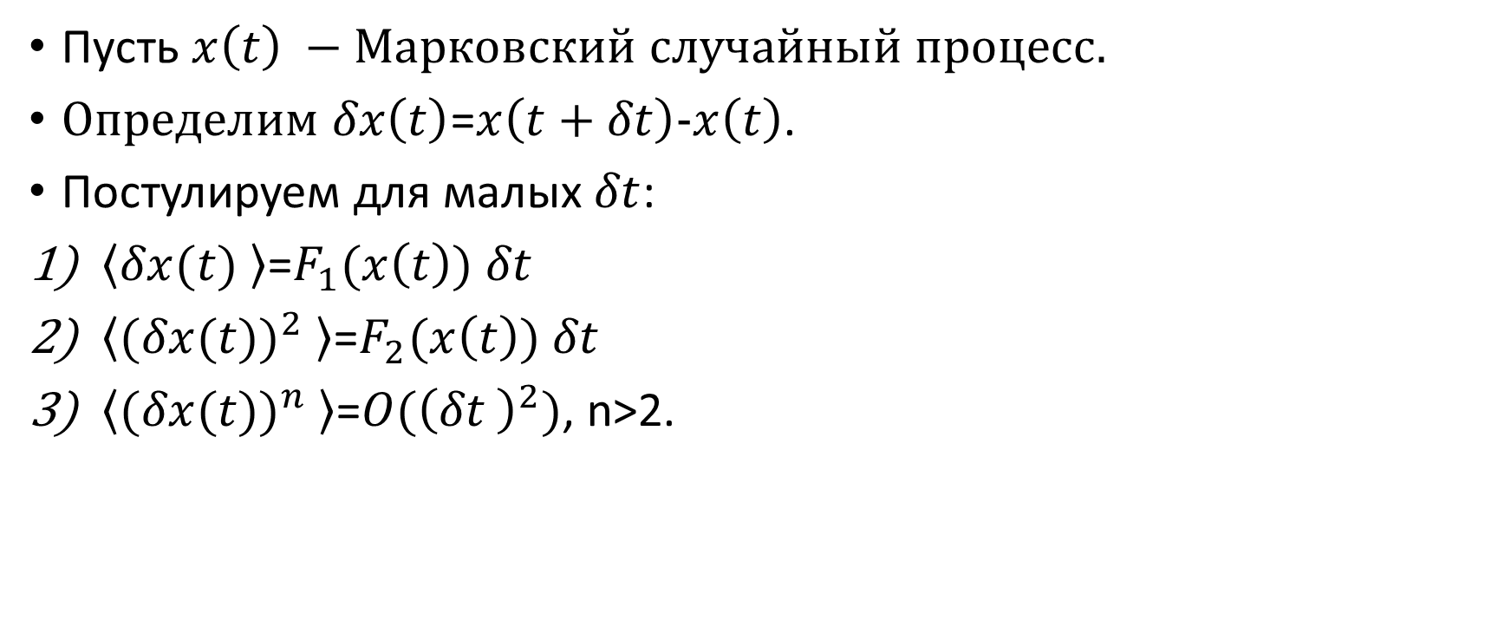
Уравнение Фоккера-Планка
Пусть $x\left(t\right) −Марковский случайный процесс.$
$Определим δx\left(t\right)$=$x\left(t+δt\right)−x\left(t\right)$.
Постулируем для малых $δt$:
$\left\langle δx(t) \right\rangle$=$F_{1}(x\left(t\right))$ $δt$
$\left\langle {(δx(t))}^{2} \right\rangle$=$F_{2}(x\left(t\right))$ $δt$
$\left\langle {(δx(t))}^{n} \right\rangle$=$O({\left(δt \right)}^{2})$, n>2.

Slide 3
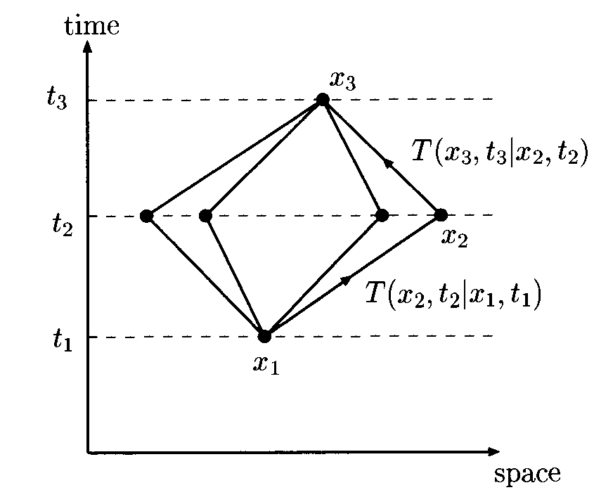
уравнения Чепмена-Колмогорова

Slide 4
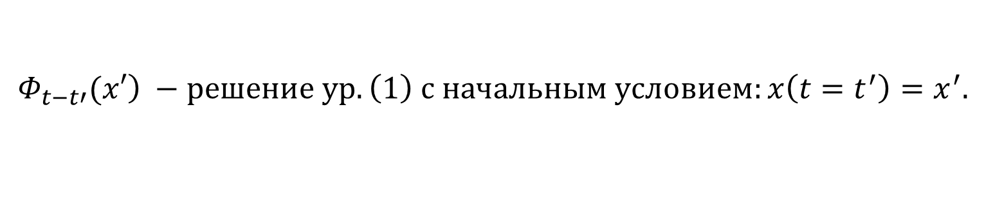
Детерминистический процесс
(1)
$$\left.Φ_{t−t′}(x′\right) −решение ур. \left(1\right) с начальным условием:x\left(t=t^{′}\right)=x^{′}.$$

Slide 5
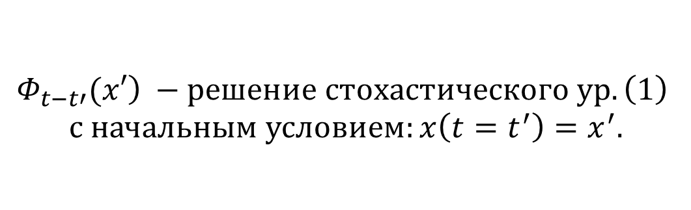
Стохастическое уравннеие
(1)
$$\left.Φ_{t−t′}(x′\right) −решение стохастического ур. \left(1\right)$$
$$с начальным условием:x\left(t=t^{′}\right)=x^{′}.$$

Slide 6
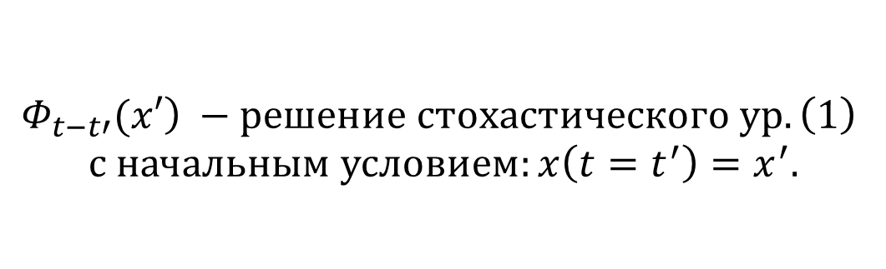
$$\left.Φ_{t−t′}(x′\right) −решение стохастического ур. \left(1\right)$$
$$с начальным условием:x\left(t=t^{′}\right)=x^{′}.$$

Slide 7
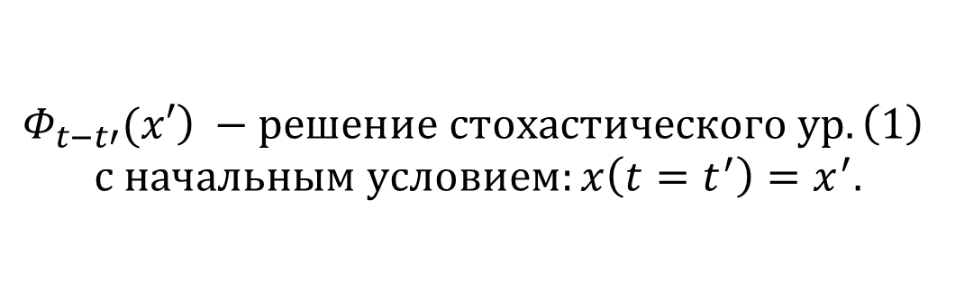
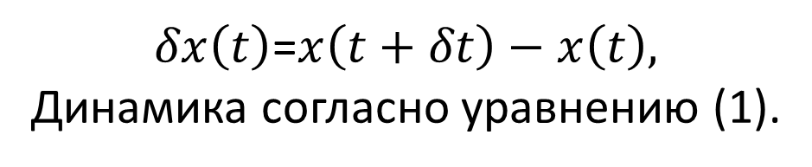
(1)
$$\left.Φ_{t−t′}(x′\right) −решение стохастического ур. \left(1\right)$$
$$с начальным условием:x\left(t=t^{′}\right)=x^{′}.$$
$δx\left(t\right)$=$x\left(t+δt\right)−x\left(t\right),$
Динамика согласно уравнению (1).

Slide 10
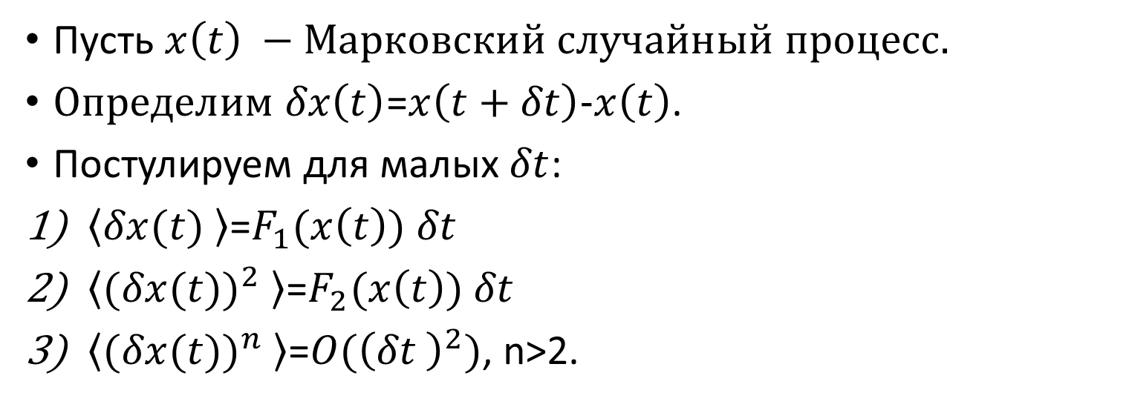
Итак, Уравнение Фоккера-Планка
Пусть $x\left(t\right) −Марковский случайный процесс.$
$Определим δx\left(t\right)$=$x\left(t+δt\right)−x\left(t\right)$.
Постулируем для малых $δt$:
$\left\langle δx(t) \right\rangle$=$F_{1}(x\left(t\right))$ $δt$
$\left\langle {(δx(t))}^{2} \right\rangle$=$F_{2}(x\left(t\right))$ $δt$
$\left\langle {(δx(t))}^{n} \right\rangle$=$O({\left(δt \right)}^{2})$, n>2.

Slide 11
Уравнение Ланжевена

Slide 12
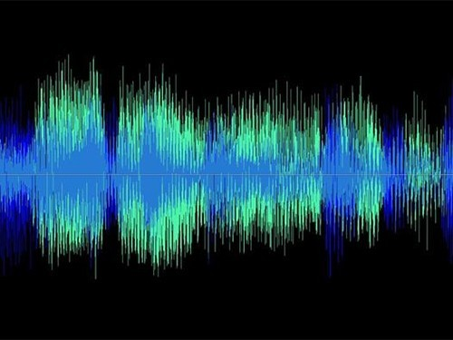

Slide 13

$$〈\left.ξ(t_{1})ξ(t_{2}\right)〉=Dδ(t_{1}−t_{2})$$

Slide 14
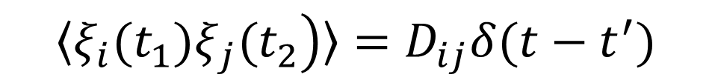
Подведем итоги.
Из ур. Ланжевена можно получить ур. Фоккера Планка:
Гауссовский шум:
$$〈\left.ξ_{i}{(t_{1})ξ}_{j}(t_{2}\right)〉=D_{ij}δ(t−t^{′})$$

Slide 15
Примеры, иллюстрирующие связь ур. Ланжевена и ур. Фоккера-Планка

Slide 16
Примеры. Движение в “вязкой” среде

Slide 18
Могут ли случайные силы появиться в кинетическом уравнении?

Slide 19
Вернемся к задаче:
Мы формально имеем дело с обыкновенным диф. уравнением, решения которого, как мы давно знаем, определяют марковский случайный процесс.
Вспомним былые лекции… (лекцию 5)

Slide 20
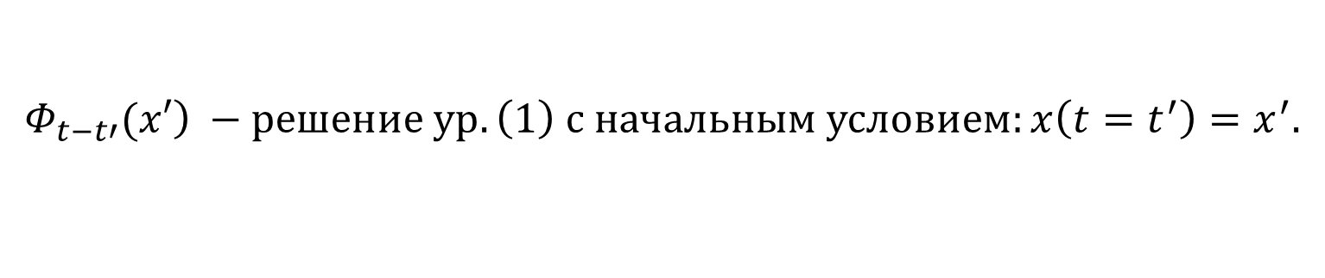
Детерминистический процесс
$$\left.Φ_{t−t′}(x′\right) −решение ур. \left(1\right) с начальным условием:x\left(t=t^{′}\right)=x^{′}.$$

Slide 21
Пример: Второй Закон Ньютона
Плотность вероятности обозначим p(x,t)=f(r,p,t). Получаем:

Slide 25
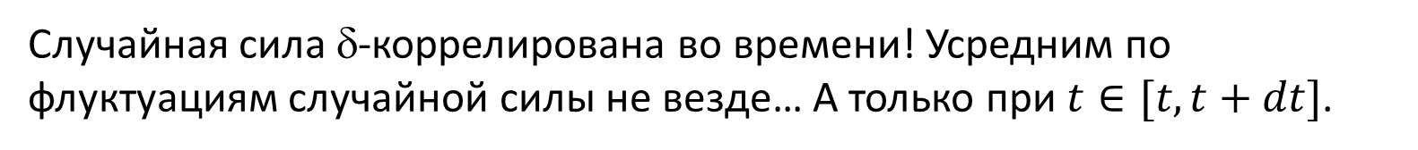
Случайная сила δ-коррелирована во времени! Усредним по флуктуациям случайной силы не везде… А только при $t∈[t,t+dt]$.

Slide 28
Усреднили по флуктуациям в «прошлом».

Slide 29
Подведем итоги:

Slide 30
Был вопрос, можно ли учесть силу трения в кинетическом уравнении. Ответ мы получили, дописывание силы трения к внешней силе требует добавления нетривиального диффузионного члена в кинетическое уравнение.

Slide 31
Соотношение Эйнштейна

Slide 32
Как перейти к диффузии в реальном пространстве? Уравнение Смолуховского.

Slide 33
Первый способ получения ур. Смолуховского
Сила трения больше, чем инерция…

Slide 37
Уравнение Смолуховского:

Slide 38
Проверим соотношение Эйнштейна для ур. Смолуховского.
В равновесии – распределение Гиббса:

Slide 39
Проверим соотношение Эйнштейна для ур. Смолуховского.
В равновесии – распределение Гиббса:

Slide 40
Подведем Итоги:
«Dynamics in condensed phases : relaxation, transfer, and reactions in condensed molecular systems»
Abraham Nitzan, Oxford University Press 2006, см. стр. 301.

Slide 41
Ур. Смолуховского. Второй способ вывода, исходя из

Slide 42
То, что хочется получить:

Slide 46
Проверим соотношение Эйнштейна,
В равновесии:

Slide 47
Уравнение Фоккера-Планка и интеграл столкновений кинетического уравнения

Slide 48
Кинетическое уравнение (в общем виде):
Столкновительный член
уходный член
приходный член

Slide 49
Уравнения Фоккера-Планка

Slide 51
Данные уравнения типа Фоккера-Планка
можно получить из уравнений Ланжевена:

Slide 52
Задание: тяжелая частица в легком газе
Столкновения парные…
Тяжелая частица при столкновении с легкой получает небольшое приращение импульса – условие применимости приближения Фоккера-Планка для интеграла столкновений.

Slide 54
В больцмановском пределе

Slide 56
Диффузия в импульсном пространстве – уравнение больцмана для тяжелых [heavy (h)] частиц

Slide 57
В равновесии

Slide 59
Как найти подвижность???

Slide 60
Подвижность

Slide 63
Диффузионный марковский процесс

Slide 64
Диффузионный пропагатор

Slide 65
Уравнение Фоккера-Планка
Пусть $x\left(t\right) −Марковский случайный процесс.$
$Определим δx\left(t\right)$=$x\left(t+δt\right)−x\left(t\right)$.
Постулируем для малых $δt$:
$\left\langle δx(t) \right\rangle$=$F_{1}(x\left(t\right))$ $δt$
$\left\langle {(δx(t))}^{2} \right\rangle$=$F_{2}(x\left(t\right))$ $δt$
$\left\langle {(δx(t))}^{n} \right\rangle$=$O({\left(δt \right)}^{2})$, n>2.

Slide 67
Гауссовский шум:
$$〈\left.ξ_{i}{(t_{1})ξ}_{j}(t_{2}\right)〉=D_{ij}δ(t−t^{′})$$

Slide 68
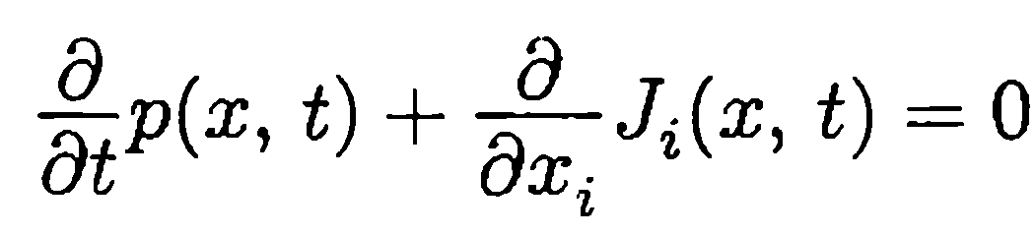
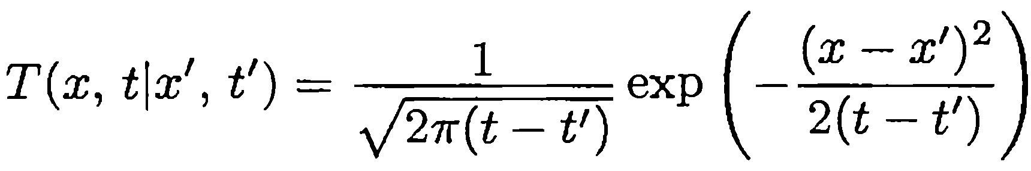
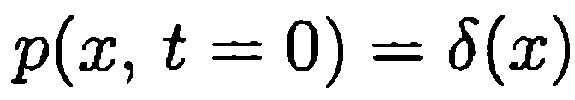
Диффузионный процесс

Slide 69
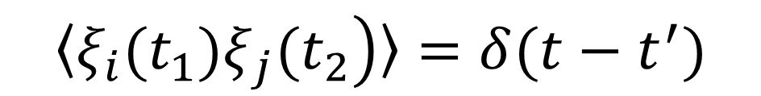
Диффузионный процесс
$$〈\left.ξ_{i}{(t_{1})ξ}_{j}(t_{2}\right)〉=δ(t−t^{′})$$

Slide 70
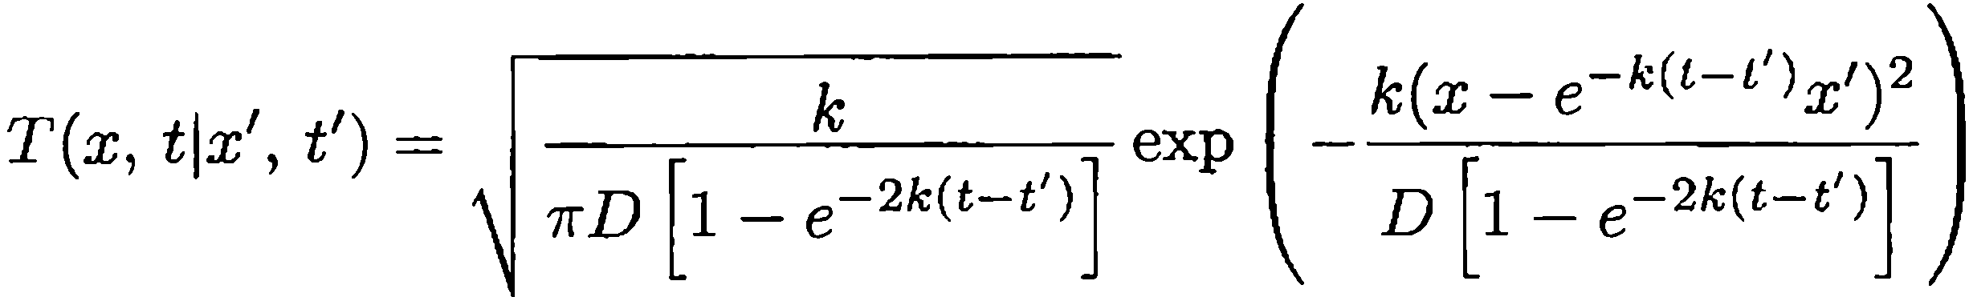
Диффузионный процесс

